Slide 1
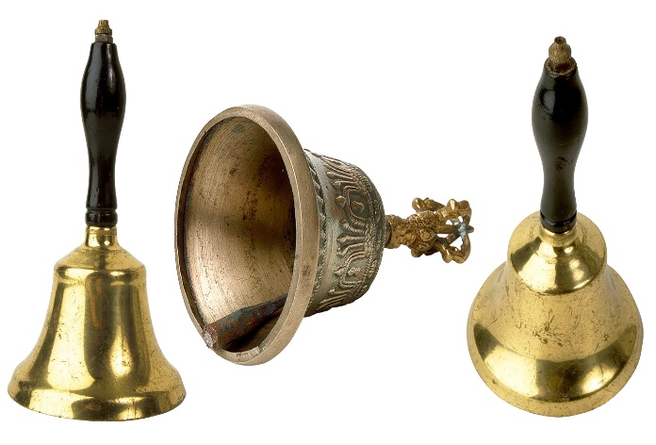
Муниципальное бюджетное учреждение дополнительного образования «Центр внешкольной работы»
Задание по музыке «Музыкальные сказки. Колокольчик»
для детей 1 года обучения
по дополнительной общеразвивающей
программе «Музыка»
возраст 4 - 5 лет
педагог дополнительного образования
Атаманюк Александра Анатольевна
г. Петропавловск-Камчатский
2025 г.

Slide 2
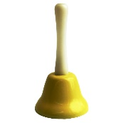
Здравствуйте, дорогие ребята и родители!
Предлагаю вместе с детьми продолжить изучать прекрасную страну под названием «МУЗЫКА».
Поговорим о музыкальном инструменте КОЛОКОЛЬЧИК.
На наших занятиях мы уже изучали инструменты.
Слушали их звучание, разучивали
технику игры, учились играть
на инструментах под музыку.

Slide 3
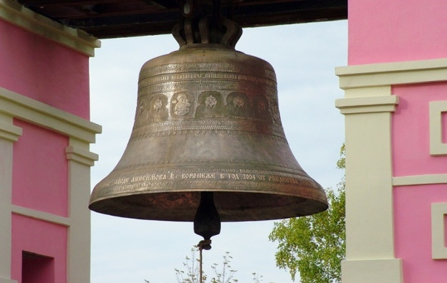
Особенности музыкального инструмента КОЛОКОЛЬЧИК
Колокольчик — ударный музыкальный инструмент, название которого произошло от слова «колокол».
«Пусть он кроха и юнец,
Колокол - его отец»

Slide 4
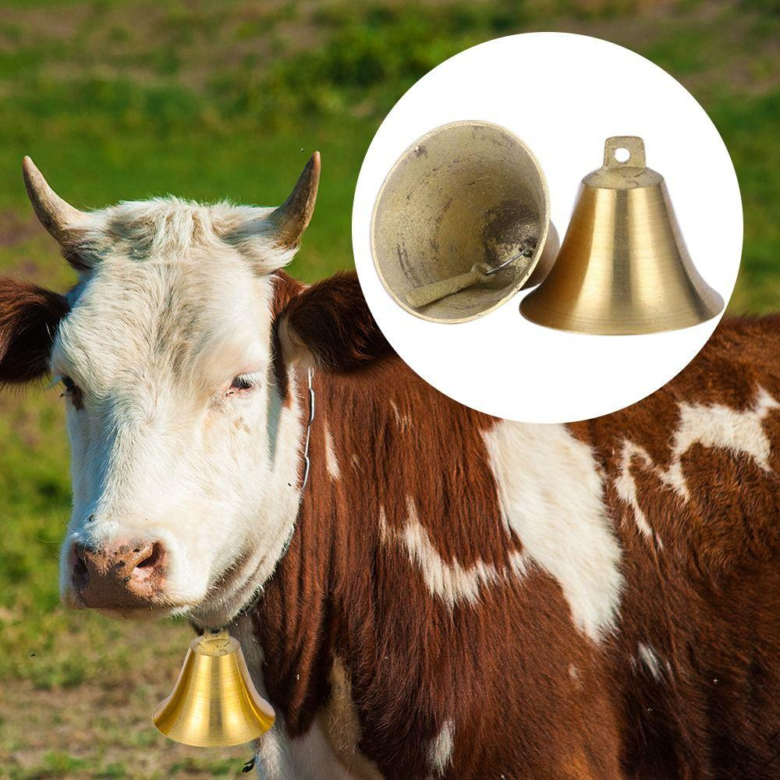
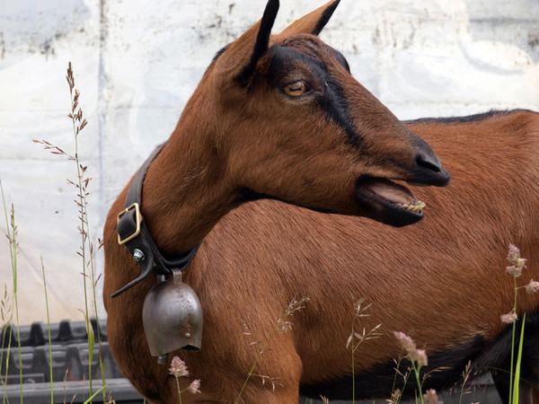
История использования
Раньше люди вешали колокольчики на коров и коз, чтобы по звуку инструмента понимать,
где находятся животные.

Slide 5
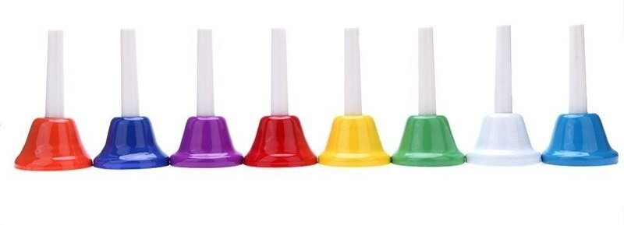
Цветовая гамма
У каждого колокольчика свой цвет и своё звучание.
Например, красный соответствует ноте «до» первой октавы,
оранжевый — ноте «ре»
и так далее.

Slide 6
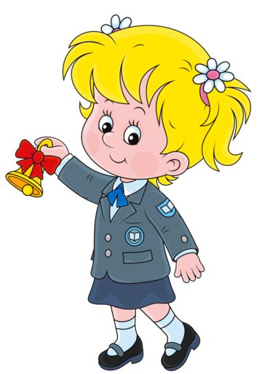
Исходная позиция
Колокольчик держат правой рукой за ручку ближе к краю, чтобы он звенел громко и ярко.
Когда инструмент должен «молчать», его прижимают к ладони.

Slide 7
Настроение звука
Колокольчик может звучать по-разному:
то весёлым и игривым, то грустным и жалобным.

Slide 8
Служит он вместо звонка,
Слышен звон издалека.

Slide 9
Задание
Придумайте и нарисуйте свой колокольчик.
Рисунки принесите на следующее наше занятие.

